Slide 1


Encendido de la Maquina

Slide 2
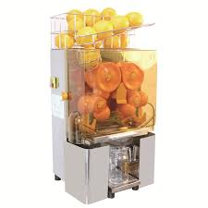


Proyecto
Dispensadora de Jugo de Naranja
INTEGRANTES
-Mendez Rodriguez Luis Angel
-Gonzaga Barcena Hernan
-Concha Reyes Cristian Antonio
-Fuentes Mediana Amay
Martínez Santiago David
Apagado de maquina
INTERFAZ

Slide 3
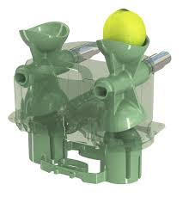

INTERFAZ
Arranque
Nivel del jugo

Slide 4
Botón de paro

